Slide 1



Выбираем профессию с «Абилимпикс»
Правительство
Свердловской области
Министерство образования
и молодежной политики
Свердловской области
Региональный центр
развития движения «Абилимпикс»
Чешко Светлана Леонидовна,
руководитель регионального центра развития движения «Абилимпикс» в Свердловской области

Slide 2
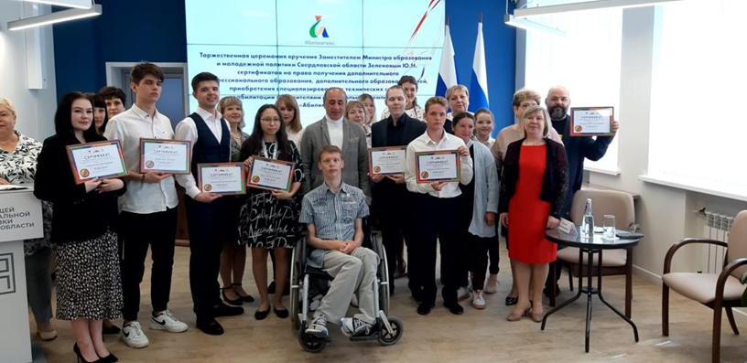
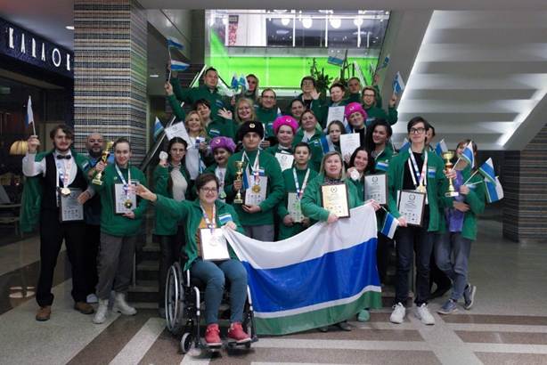


Задачи развития движения «Абилимпикс» в Российской Федерации
содействие повышению обеспечения условий доступности объектов и предоставляемых услуг для инвалидов и лиц с ОВЗ, в том числе в сфере профессионального образования и с учетом лучших практик движения «Абилимпикс»;
содействие формированию среды, обеспечивающей включенность инвалидов и лиц с ОВЗ в основные сферы жизнедеятельности – труд, отдых, их адаптацию и интеграцию в общество через движение «Абилимпикс»;
Региональный центр развития движения «Абилимпикс»
Свердловская область

Slide 3
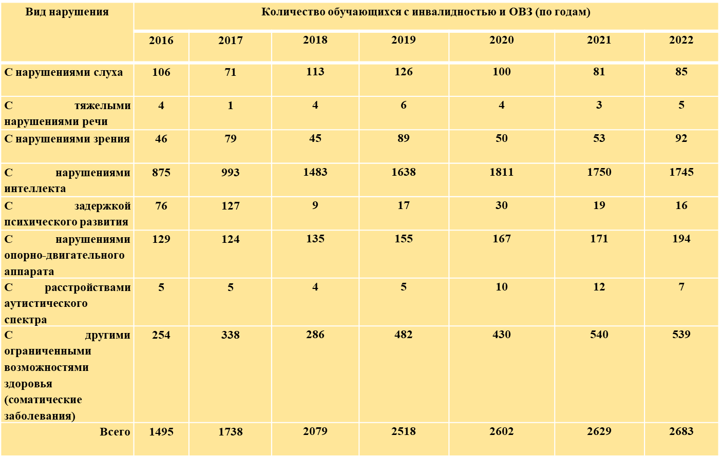
Информация об обучающихся с инвалидностью и ОВЗ по видам нарушений в Свердловской области
Региональный центр развития движения «Абилимпикс»
Свердловская область

Slide 4
Развитие движения «Абилимпикс»: региональный этап
Региональный центр развития движения «Абилимпикс»
Свердловская область

Slide 5
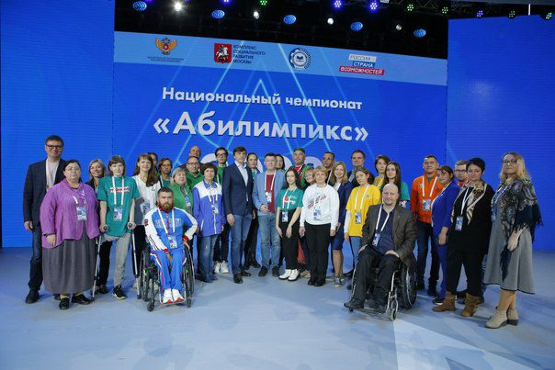
Участие сборной команды Свердловской области в Национальном чемпионате «Абилимпикс» в 2022 году
70 участников
23 медали
11 место в общем зачете
Региональный центр развития движения «Абилимпикс»
Свердловская область

Slide 6
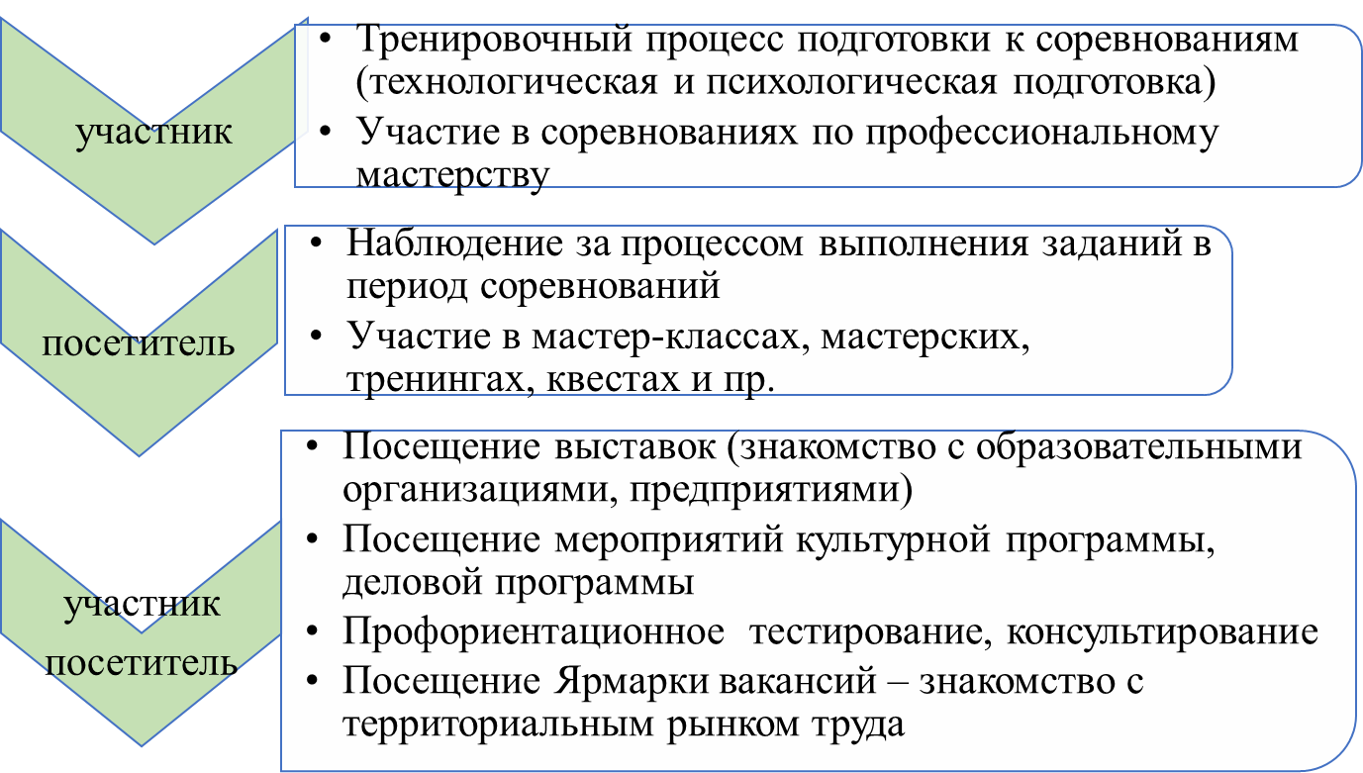
Комплекс условий, обеспечивающих систему работы по профессиональному самоопределению школьников в рамках движения «Абилимпикс»
Региональный центр развития движения «Абилимпикс»
Свердловская область

Slide 7
Дальнейший образовательный маршрут 2021
Екатеринбургский промышленно-технологический техникум им. Курочкина – 4 чел. | Екатеринбургский монтажный колледж – 1 чел.
Техникум индустрии питания и услуг «Кулинар» -3 чел. | Новоуральский технологический колледж – 3 чел.
Свердловский областной медицинский колледж – 3 чел. | Чебаркульский профессиональный колледж- 1 чел.
Полевской многопрофильный техникум им. Назарова – 1 чел. | Алапаевский многопрофильный техникум – 1 чел.
Нижнетагильский техникум металлообрабатывающих производств и сервиса – 4 чел. | Уральский колледж бизнеса, управления и технологии красоты- 1 чел.
Ирбитский политехникум -1 чел. | Областной техникум дизайна и сервиса -4 чел.
Уральский техникум «Рифей» -2 чел. | Училище олимпийского резерва -1 чел.
Екатеринбургский торгово-экономический техникум – 1 чел. | Екатеринбургский экономико-технологический колледж – 4 чел.
Социально-профессиональный техникум «Строитель» – 5 чел. | Уральский железнодорожный техникум – 1 чел.
Екатеринбургский политехникум – 1 чел. | ВУЗы: РГППУ, УрПУ, МИФИ – 4 чел.
Региональный центр развития движения «Абилимпикс»
Свердловская область

Slide 8
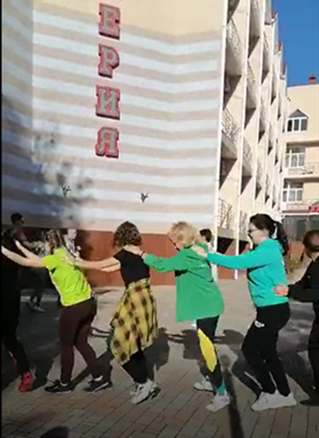
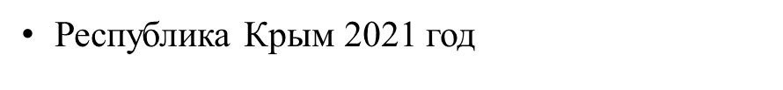
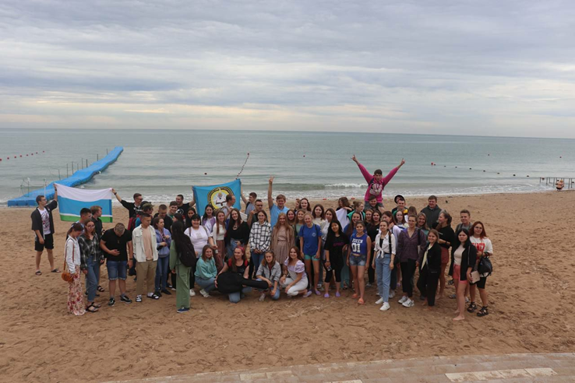
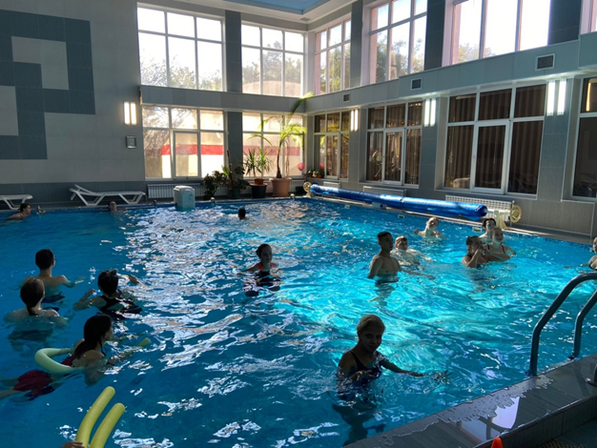

Организация отдыха участников «Абилимпикс»
Региональный центр развития движения «Абилимпикс»
Свердловская область

Slide 9
Информационные ресурсы
Информация о проводимых мероприятиях размещается на странице сайта в разделе РЦРД «Абилимпикс» http://sptstroitel.ru/abilimpics/vi-natsionalnyy-chempionat-abilimpiks/ и в социальных сетях:
Официальный канал РЦРД Абилимпикс в «Телеграм» https://t.me/abilympics66
Группа движения Абилимпикс в Свердловской области «Вконтакте» https://vk.com/abilympics_so
Контакты 8 (343) 227-30-70 (доб. 207) Чешко Светлана Леонидовна, руководитель РЦРД «Абилимпикс»
Региональный центр развития движения «Абилимпикс»
Свердловская область

